Slide 1
LearnUp
Készítette: Varga Junior

Slide 2

Főfunkciók
Tanulás segítése | A legfőbb cél az, hogy a tanulást könnyebbé, játékossá tegye
Felhasználói fiók és ingyenes regisztráció | Teljesen ingyenesen hozzá lehet férni ha regisztrálsz
Kvízek és tesztek | Tesztelheted a tudásodat a tanulás után
PHP alapú backend és SQL adatbázis | Fő hogy minden információt jegyezzen meg a weboldal
Több információ: github.com/Hynkil/LearnUp-Infinity

Slide 3
Tantárgyak
01
02
03
Matematika
Magyarnyelv és Irodalom
Történelem

Slide 4
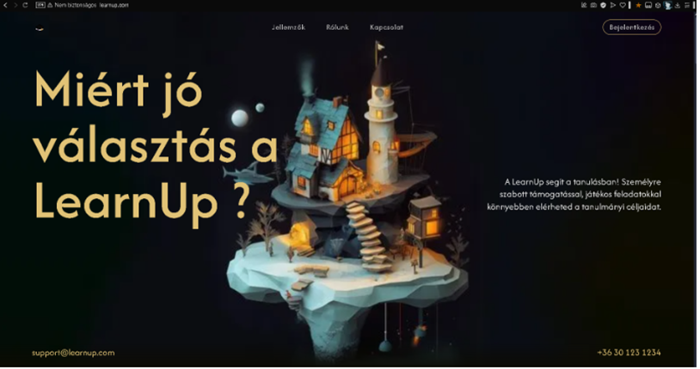
Asztali weboldal
IP-címmel tudsz rácsatlakozni a fő gépre és úgy eléred a weboldalt. Pl.: 192.168.x.x

Slide 5
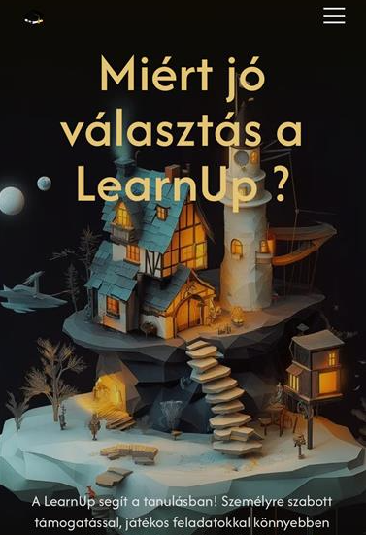
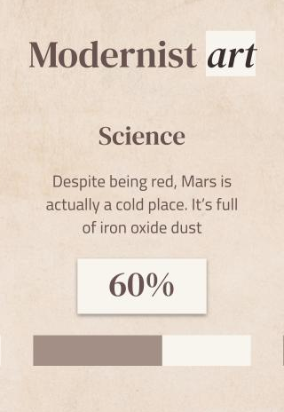
Telefonról való elérés
Ip-cím

Slide 6
Források
NKP
Oxford

Slide 7
Thanks!
Van kérdés?
support@learnup.com
+36 30 123 1234
learnup.com

